Slide 1
Bonjour
vendredi, le onze novembre

Slide 2
Travail de cloche
Write an interrogatory sentence which begins with an interrogatory word.

Slide 3
Bonjour
vendredi, le onze novembre

Slide 4
Vendredi, vendredi
Rah, rah, rah!
Vendredi, vendredi
On y va!

Slide 5
Bonjour
vendredi, le onze novembre
un moment de culture francophone
le jour de souvenir
les couleurs

Slide 6
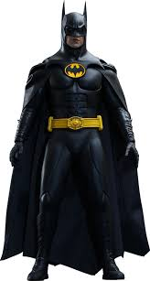
Pourquoi tombons-nous?
Nous tombons pour apprendre comment se lever.

Slide 7
Sommes-nous prêts?
Nous sommes prêts!

Slide 8
Le jour du souvenir

Slide 9
orange

Slide 10
L’orange est orange.
Les oranges sont orange.

Slide 11
rouge

Slide 12
Le stylo est rouge.
La pomme est rouge.

Slide 13
La pomme est rouge.
Les pommes sont rouges.

Slide 14
jaune

Slide 15
rose

Slide 16
vert(e)

Slide 17
Le mur est vert.
La chemise est verte.

Slide 18
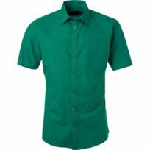
Les stylos sont verts.
Les chemises sont vertes.

Slide 19
bleu(e)

Slide 20
violet(te)

Slide 21
noir(e)

Slide 22
gris(e)

Slide 23
blanc(he)

Slide 24
marron
brun

Slide 25
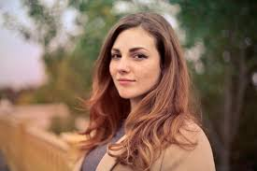
Elle a les cheveux bruns. Elle est brune.

Slide 26
Les castors sont bruns

Slide 27
Devoirs

Slide 28
Billet de sortie
Quelle est votre couleur préférée?
Quelle est une chose qui est votre couleur préférée?

